Slide 1
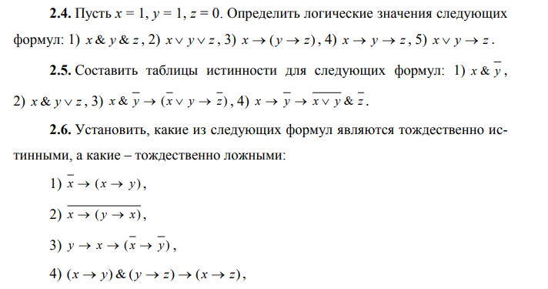

Slide 2
Логические законы и правила преобразования логических выражений

Slide 3
Логические выражения называются равносильными, если их истинностные значения совпадают при любых значениях, входящих в них логических переменных.
Пример. A∨B∨C = A∨(B∨C)
Notes:
В алгебре логики имеется ряд законов, позволяющих производить равносильные преобразования логических выражений. Они отражают наиболее важные закономерности логического мышления.

Slide 4


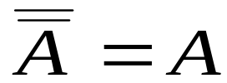
Законы логики
Конъюнкция | Дизъюнкция | Инверсия
закон противоречия | закон исключенного третьего | закон двойного отрицания
Notes:
Законы записываются в виде формул, которые позволяют проводить эквивалентные преобразования логических выражений в соответствие с законами логики.

Slide 5





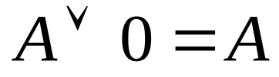
Законы логики
Конъюнкция | Дизъюнкция
закон идемпотентности (равносильности) idem – лат. тот же самый; potens – лат. сильный
закон исключения констант

Slide 6
Примеры:
B
∨
A
∧
A
=
B
∨
0
=
B
C
∨
(
B
∨
B
)
=
C
∨
1
=
1
- тождественно-истинная функция
(
A
∨
A
)
∧
B
∧
C
=
1
∧
B
∧
C
=
B
∧
C
B
∧
(
C
∧
C
)
∧
D
=
B
∧
0
∧
D
=
0
- тождественно-ложная функция
Notes:
Задание: упростить выражения.
Логическое выражение называется тождественно-истинным, если оно принимает значения 1 на всех наборах входящих в него простых высказываний.
Логическое выражение называется тождественно-ложным, если оно принимает значения 0 на всех наборах входящих в него простых высказываний.

Slide 7
Законы логики
Логические выражения | Алгебраические выражения
переместительный (коммутативности) закон
A∨B=B∨A | A+B=B+A
A∧B=B∧A | AB=BA
сочетательный (ассоциативности) закон
(A∨B)∨C=A∨(B∨C) | (A+B)+C=A+(B+C)
(A∧B)∧C= A∧(B∧C) | (AB)C=A(BC)
распределительный (дистрибутивности) закон
(A∨B)∧C=(A∧C)∨(B∧C) | (A+B)C=(AC)+(BC)
(A∧B)∨C=(A∨C)∧(B∨C) | аналога нет
Notes:
Среди многочисленных законов логики есть четыре основных. Для трех из них можно найти аналогию в алгебре чисел.

Slide 8
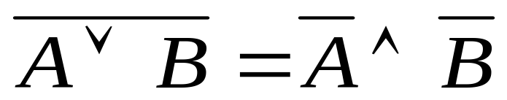
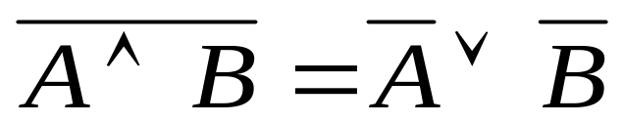
Законы логики
закон инверсии (закон де Моргана)

Slide 9
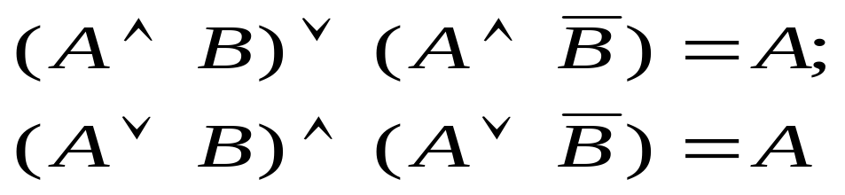
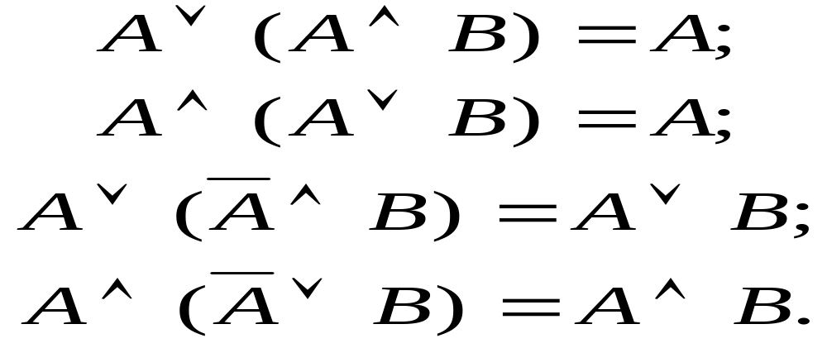
Законы логики
закон исключения (склеивания)
закон поглощения
Notes:
Для упрощения логических функций удобно использовать законы исключения и поглощения.

Slide 10
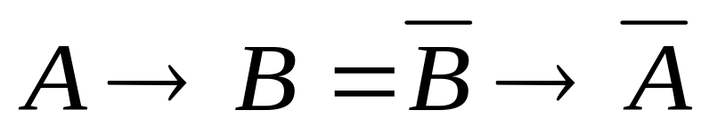
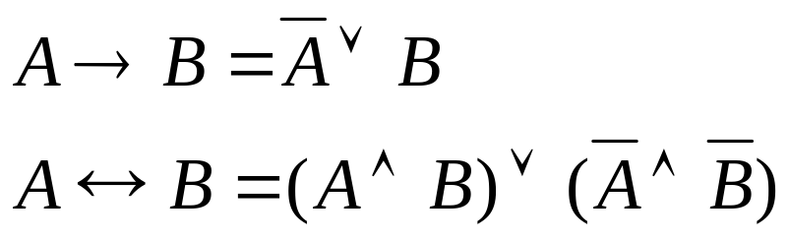
Законы логики
закон контрапозиции (правило перевертывания)
Замена операции импликации и эквивалентности - конъюнкцией, дизъюнкцией и инверсией.
Notes:
Обратим внимание, что только один из перечисленных законов посвящен импликации, а об эквивалентности не говориться вообще. Дело в том, что операции импликации и эквивалентности могут быть заменены конъюнкцией, дизъюнкцией и инверсией.

Slide 11
Минимизацией функции называется процесс, замены сложной логической функции более простой, но равносильной ей, с помощью законов логики и свойств логических операций.
Notes:
Используя законы логики, формулы склеивания и поглощения и свойства логических операций, можно сложную логическую функцию заменить более простой, но равносильной ей функцией. Этот процесс называется минимизацией функции. Минимизация необходима для того, чтобы функциональные схемы не были слишком громоздкими и не использовали лишних элементов. Чем меньше в функции, получаемой при минимизации, входных переменных и используемых логических операций, тем проще логическая схема, меньше в ней логических элементов. Минимизация необходима и при составлении сложных логических выражений в программах.

Slide 12
